Slide 1
День победы
3.05-10.05

Slide 2
3 мая в нашей группе прошло открытое занятие по развитию речи «В гостях у сказки»

Slide 3
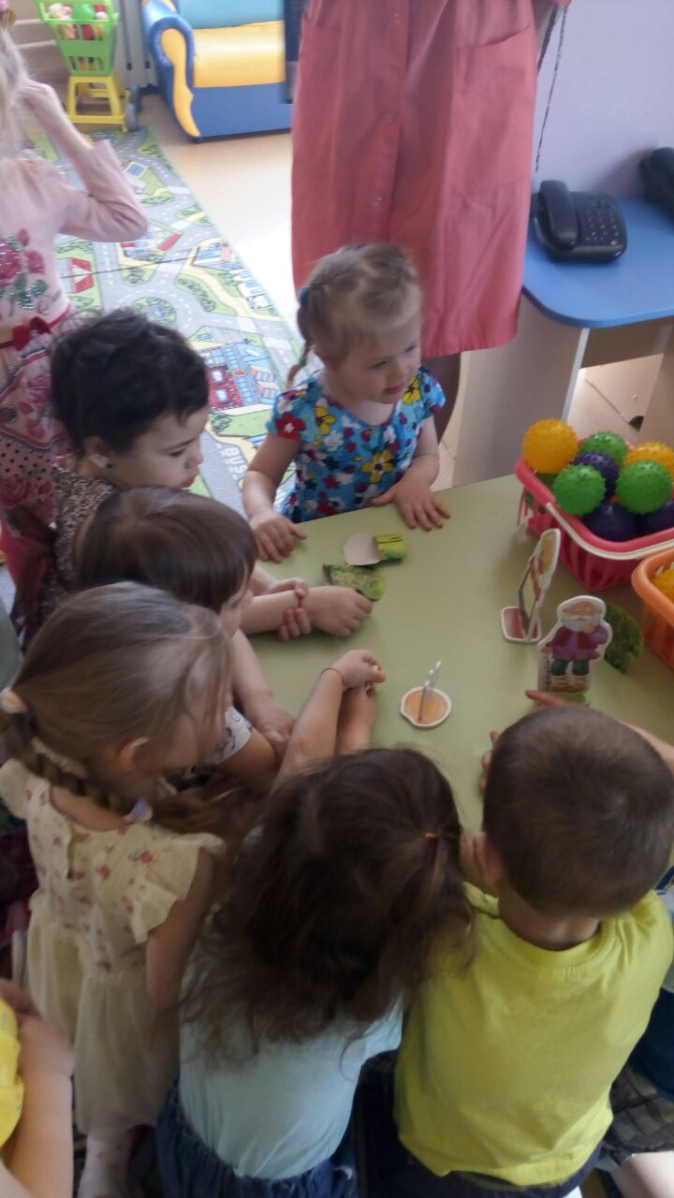
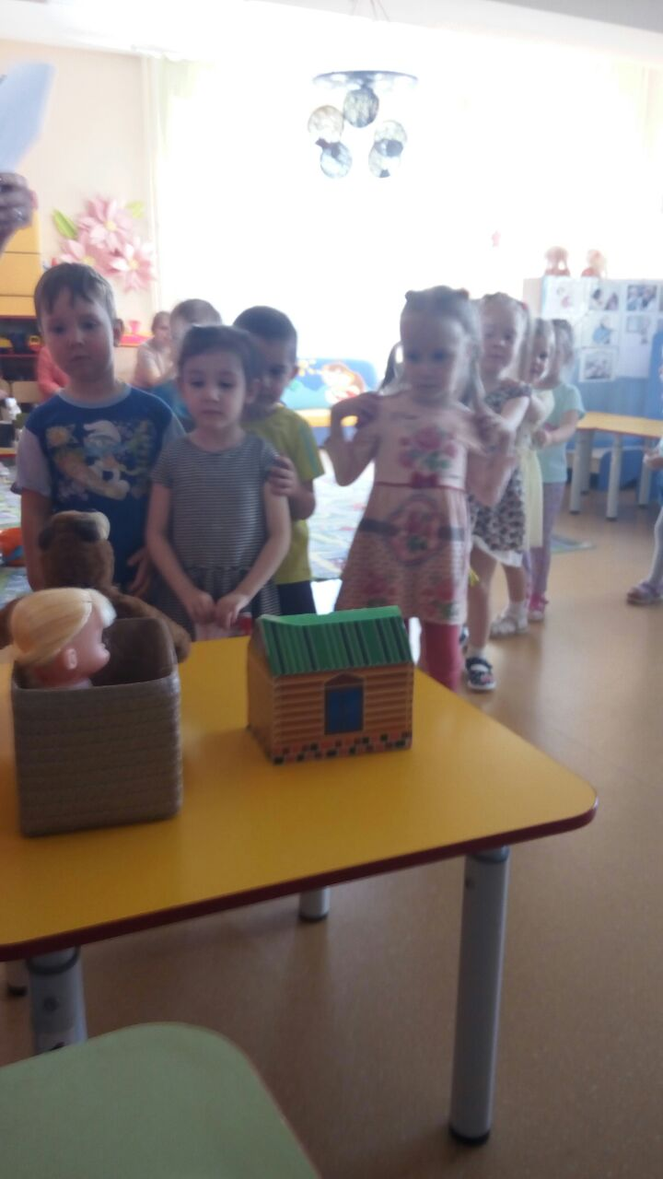
Мы закрепляли сказки: Маша и медведь репка курочка ряба колобок

Slide 4
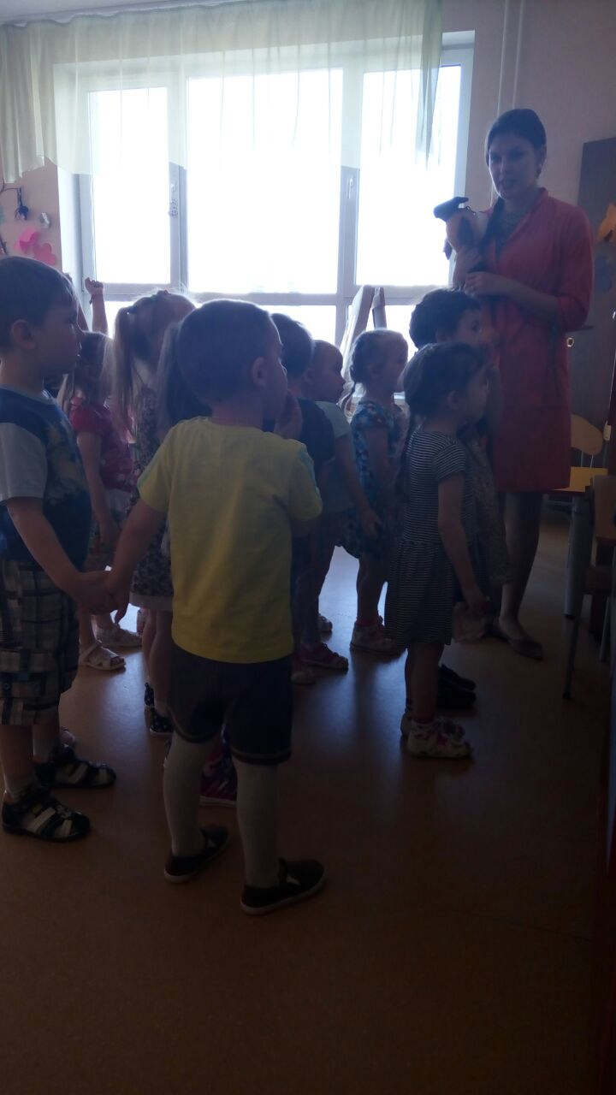

Slide 5
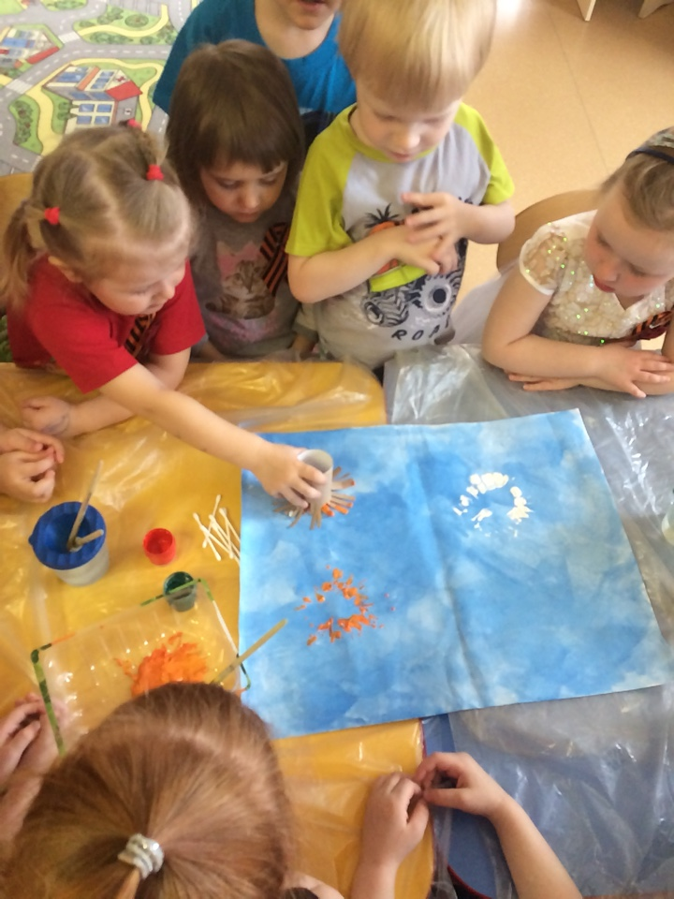
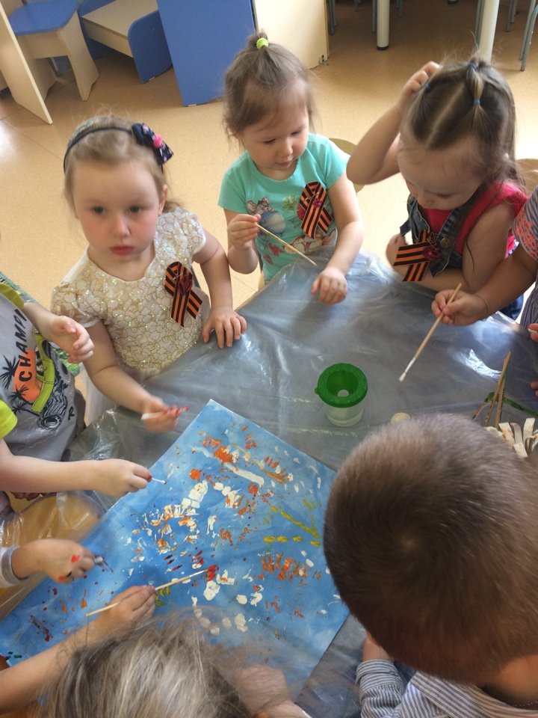
На занятии по рисованию нарисовали салют с помощью нетрадиционных техник рисования

Slide 6
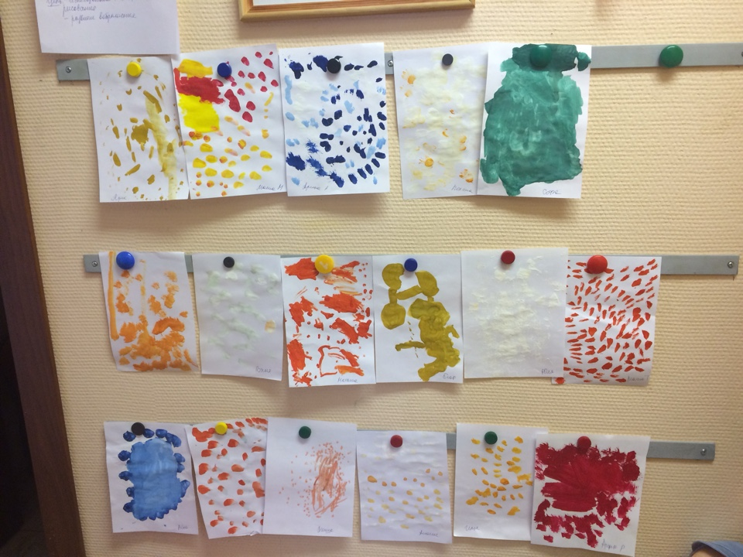
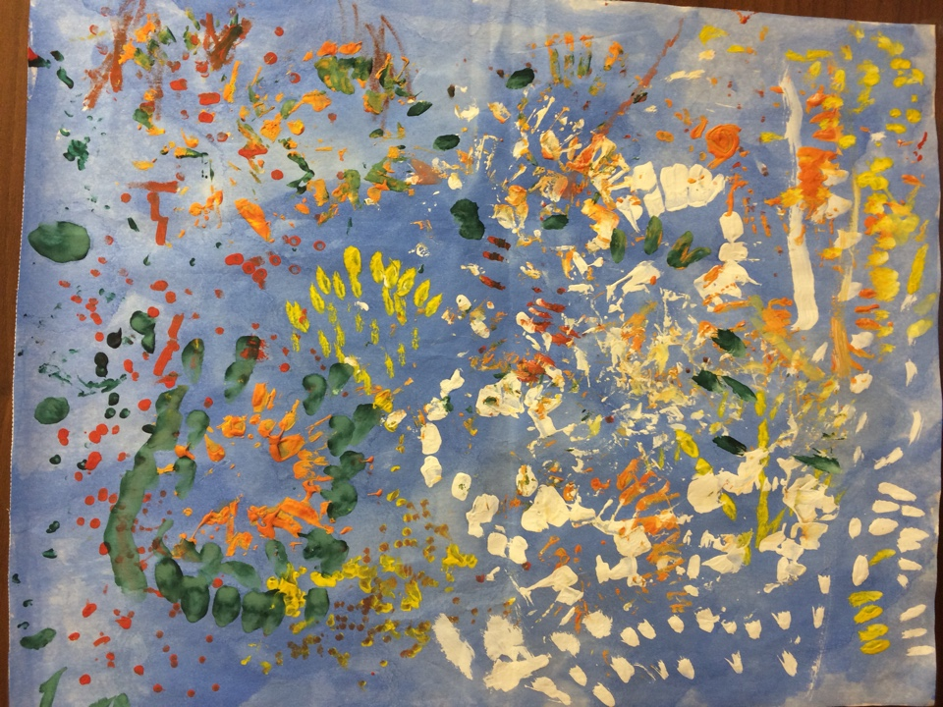
Вот что получилось!

Slide 7
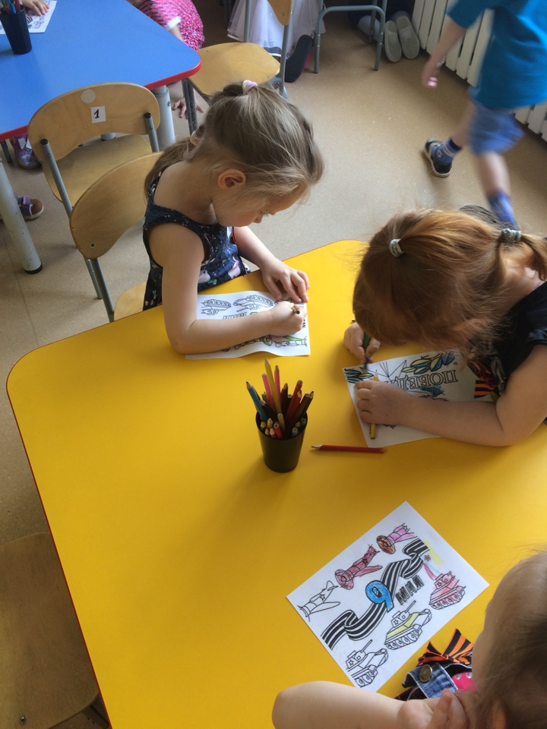

Slide 8
Развлечение к 9 мая

Slide 9
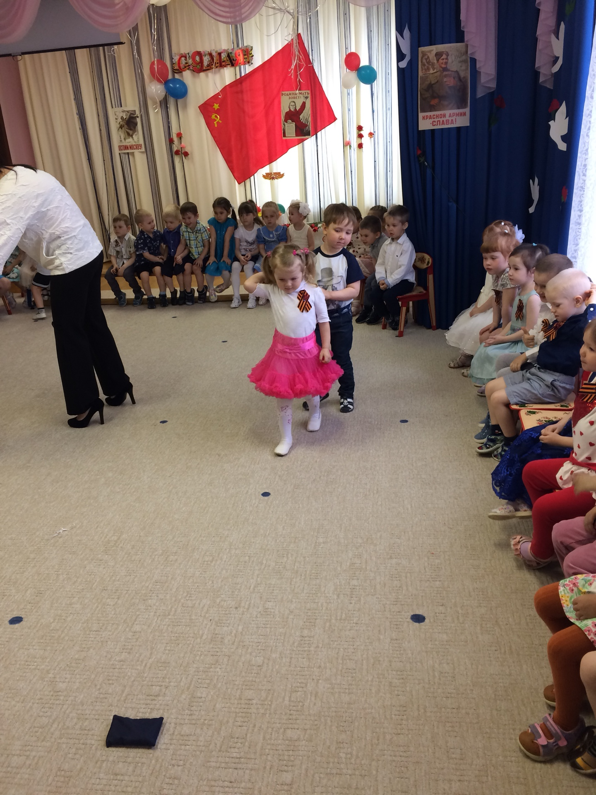
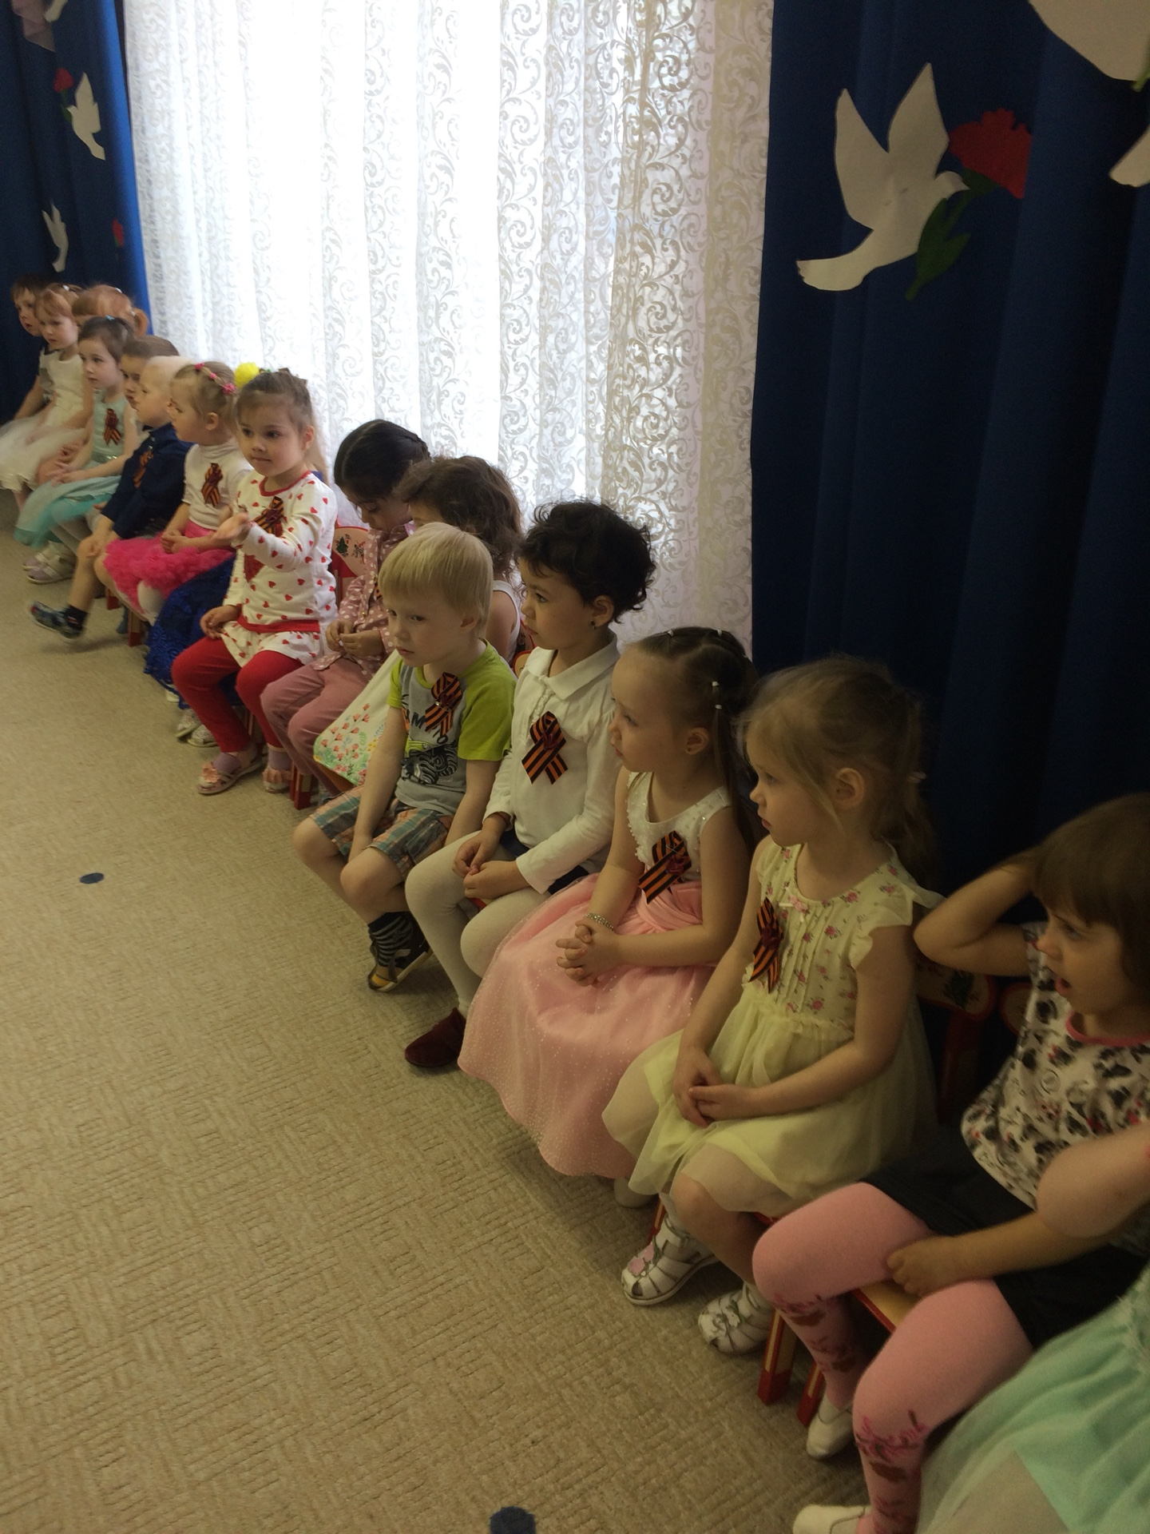
эстафеты

Slide 10
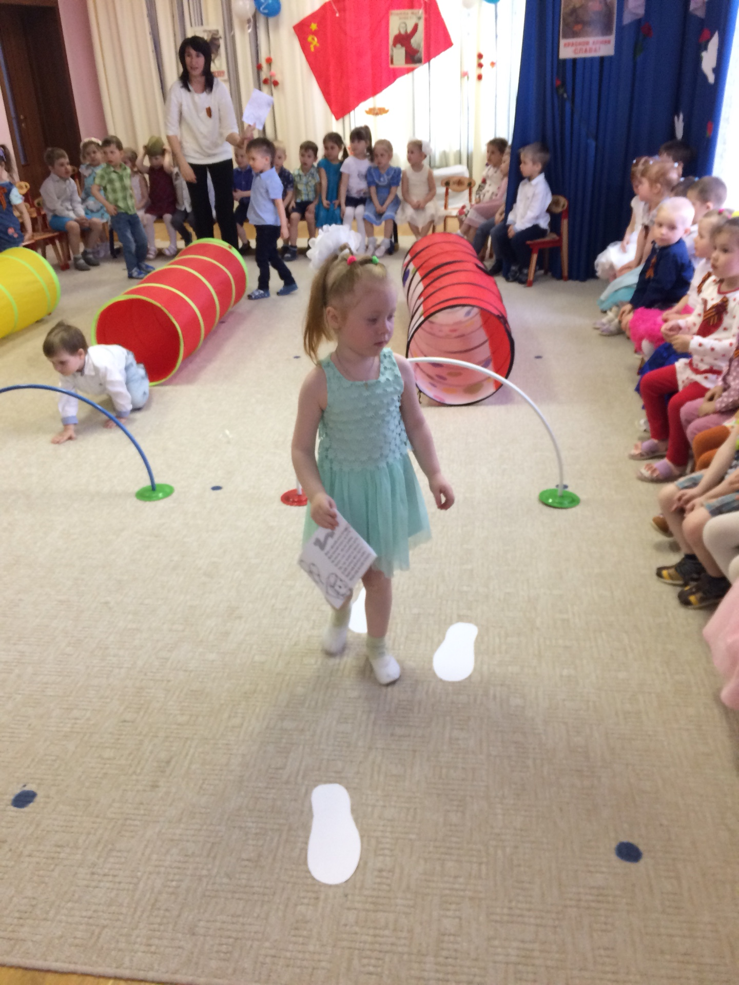
Эстафета «донеси письмо»

Slide 11
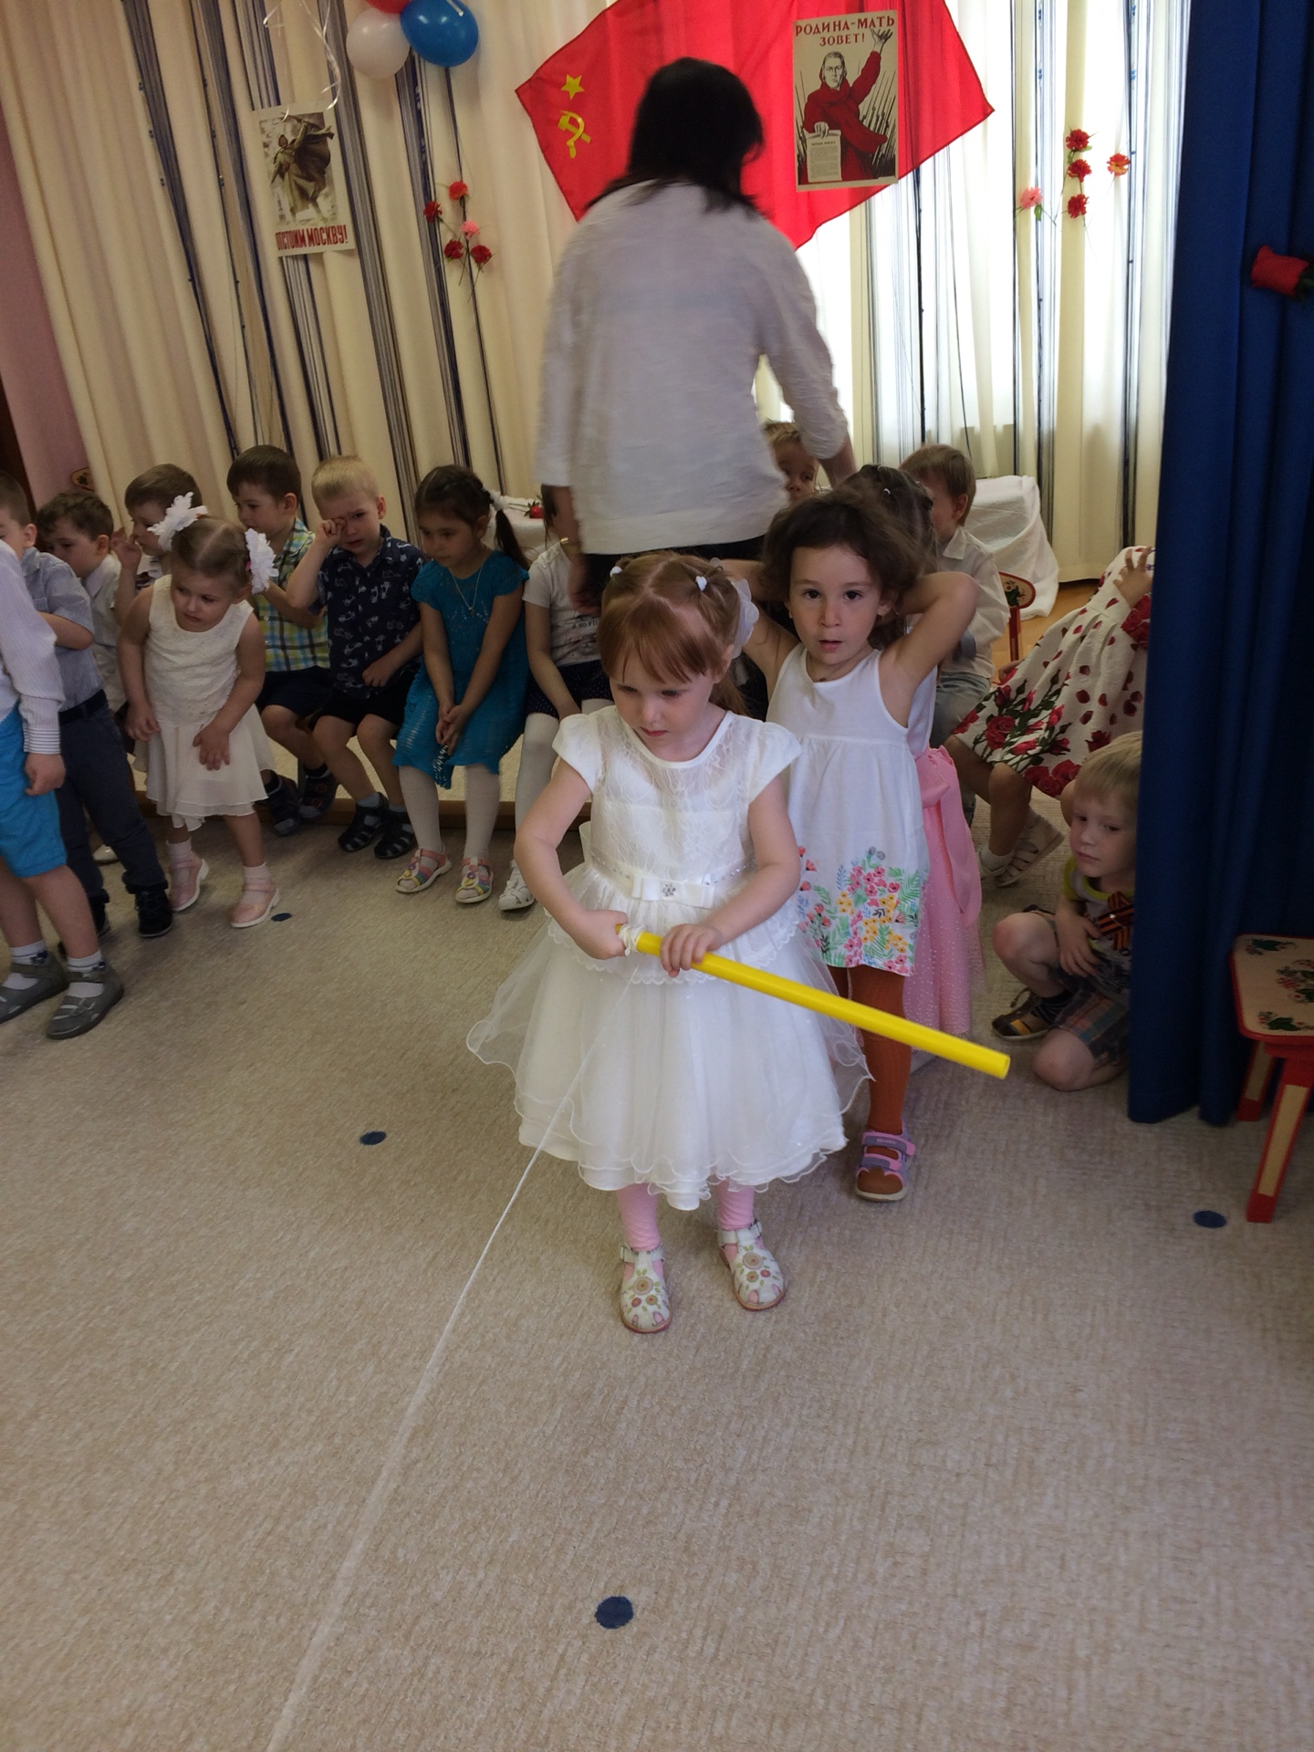
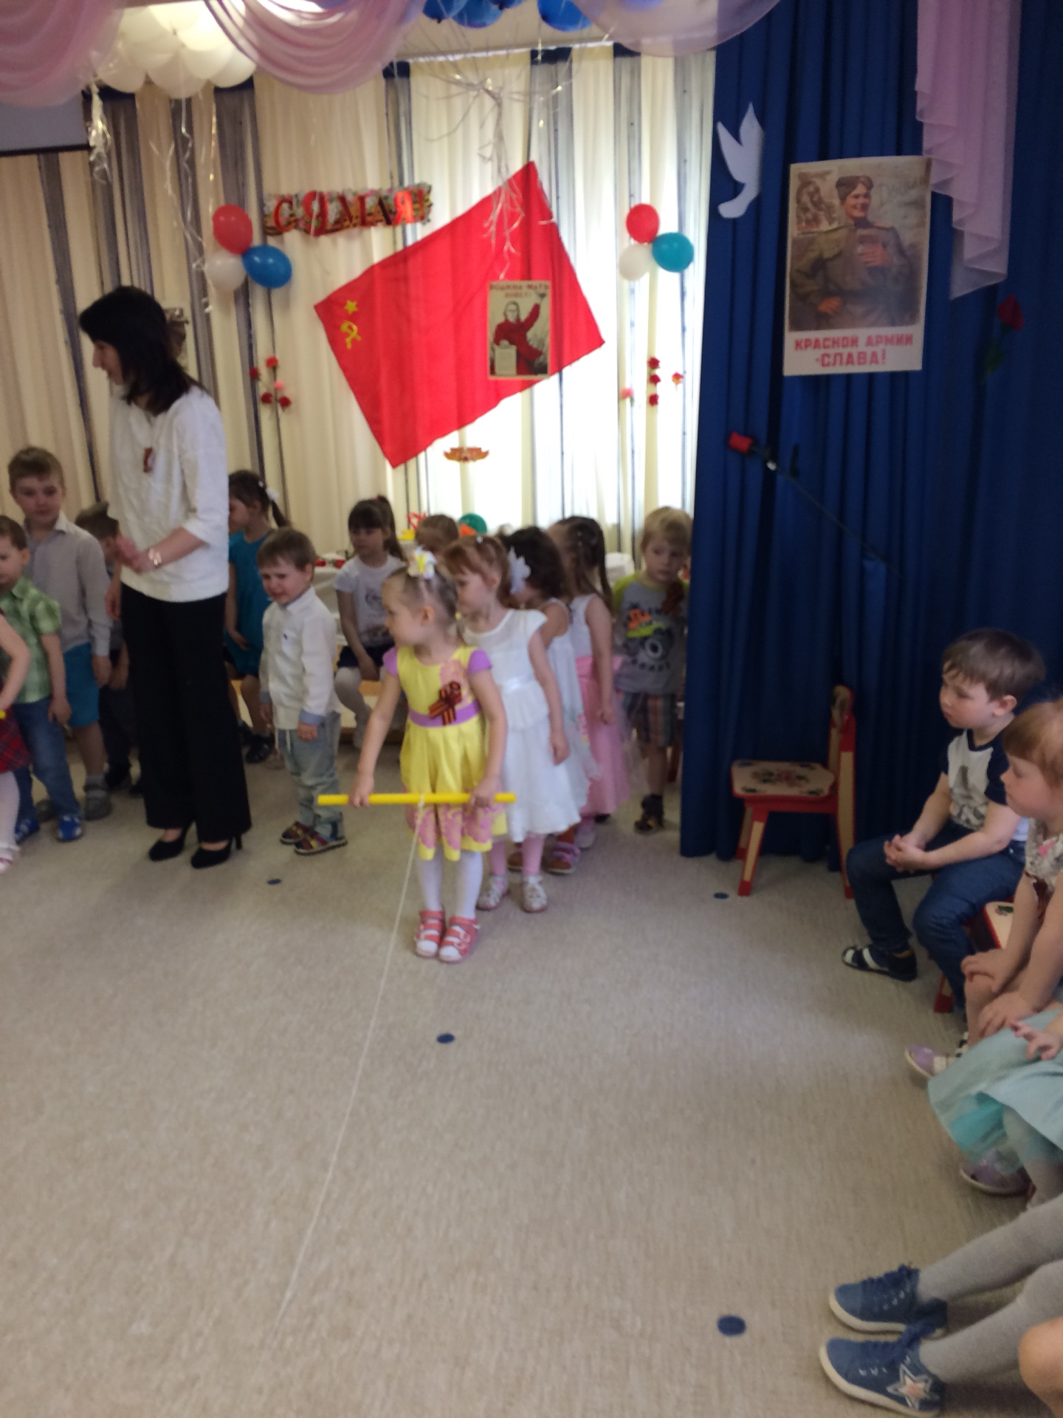

Slide 12
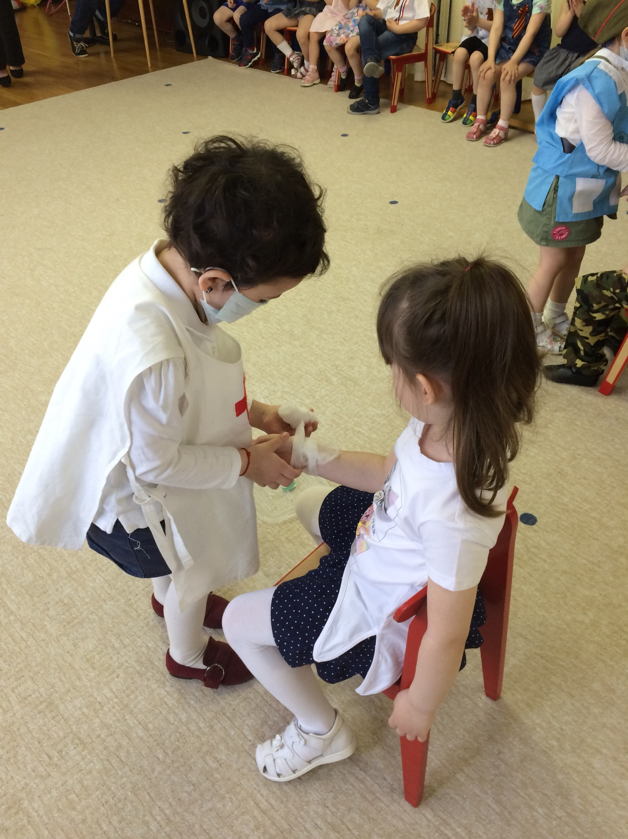
Конкурс «Медсестры»

Slide 13
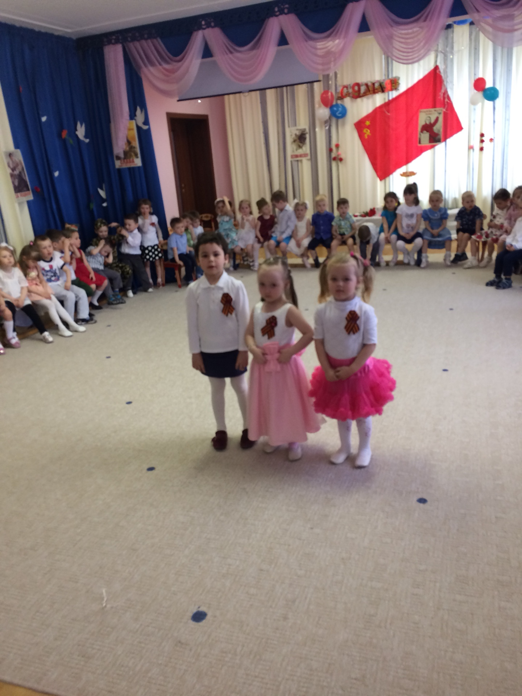
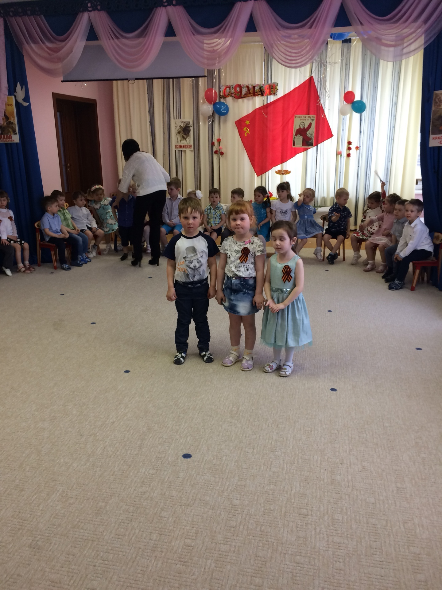
Конкурс чтецов

Slide 14
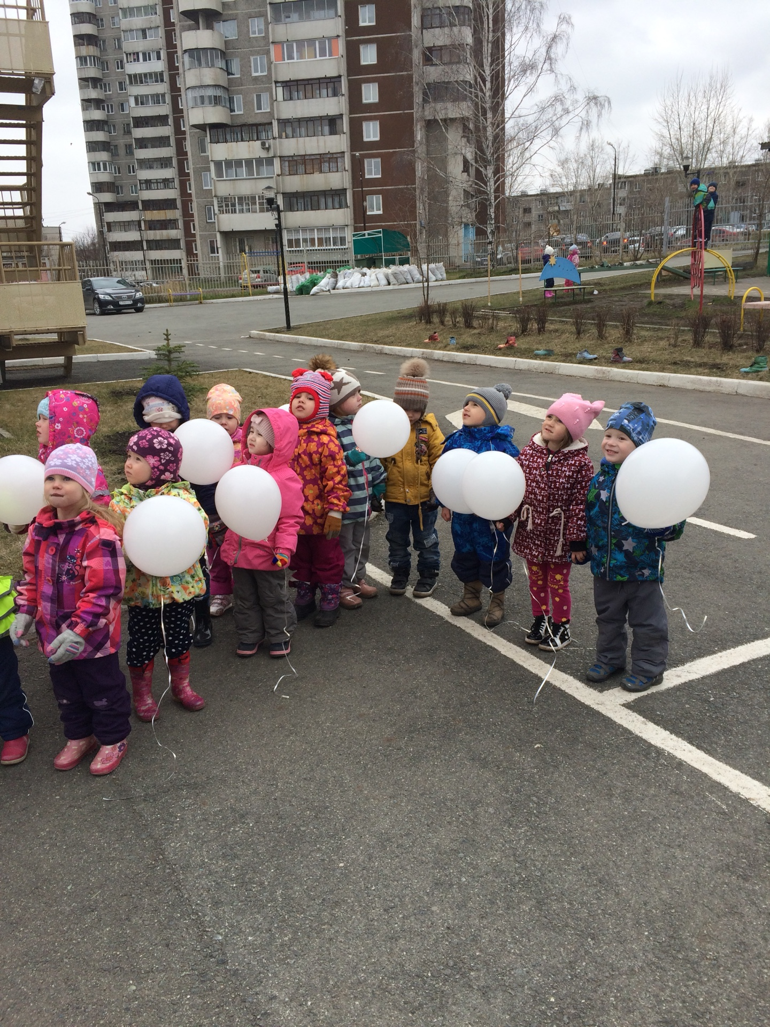
Салют из шариков!

